Slide 1
Immunoassays
(immunochemical tests)
جلسه 5

Slide 2
ICC روشی برای شناسایی و تشخیص پروتئین ها و پپتیدها در سلول ها است که با استفاده از آنتی بادی ها انجام می شود. پروتئین ها در زیر میکروسکوپ با اتصال آنتی بادی ثانویه دارای آنزیم یا فلوروفور قابل مشاهده هستند. یکی از تکنیک های مهم در پاتولوژی است.
مراحل کار:
قرار دادن سلول ها روی یک پایه جامد مانند پلیت های 96 چاهکی با کف شیشه ای و انکوباسیون آن ها
رنگ آمیزی سول ها با تکنیک ایمونو. سلول ها فیکس و نفوذ پذیر شده و با آنتی بادی ها رنگ آمیزی می شوند. نفوذ پذیری سلول ها با استفاده از حلال ها یا دترجنت ها و آنتی بادی ها اجازه می دهد که از غشا عبور کنند.

Slide 3
مقدمه
سیستم ایمنی مانیتور شده توسط سلول های خاصی که از سلول های بنیادی مغز استخوان منشا گرفته اند. ماکروفاژهای متحرک که در بدن حرکت می کنند و دو دومان از لنفوسیت های T و B که سبب کشتن آنی و همچنین مکانیسمی برای تولید آنتی بادی فراهم می کند.
هر فردی یک امضای خاص دارد که ناشی از مولکول هایی در سطح هر سلول است. سلول های سیستم ایمنی این کد منحصر به فرد را می خوانند و هر سلولی متفاوت از ورژن خودی بود از طریق سلول های T از بین می رود.
آنتی ژن ماده ای است که در پاسخ سیستم ایمنی ایجاد می شود و منجر به تولید آنتی بادی هایی می شود که هدفی برای آنتی بادی ها هستند و به همان ها متصل می شوند.
آنتی بادی ها ویژه ی آنتی ژن هستند و تنها به آنتی ژن هایی متصل می شود که باعث تولیدشان شده اند.

Slide 4
کاربرد آنتی بادی ها:
آنتی بادی ها پروتئین های کوچکی هستند که در جانوران تولید می شود و به عنوان نشانگر های مولکولی برای
1- کشف، اندازه گیری، خالص سازی مولکول های زیستی مورد نظر استفاده می شوند.
2- in situ immunocytochemical localixation پروتئین خاص در سلول و بافت مورد استفاده قرار می گیرند.
3- immunoscreening cDNA کتابخانه برای شناسایی cDNA مورد نظر
4- برای تشخیص و درمان بیماری های انسانی
تحقیق بیوشیمیایی:
وسترن بلات
تست الیزا
ایمونوسیتوشیمی
فلوسایتومتری

Slide 5
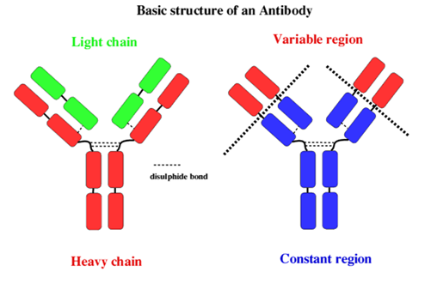
سلول های B تولید آنتی بادی می کنند.
مهمترین آنتی ژن ها ویروسها، قارچ ها، باکتری ها و انگل ها هستند که یک فرد را آلود می کنند.
ارگانیسم هایی که به بدن فرد حمله می کنند و آن را آلوده می کنند پاتوژن نامیده می شوند و دارای آنتی ژن های زیادی روی سطح خود هستند.
قطعات آنتی ژن شامل epitopes با طول حدود 15 اسید آمینه هستند که این منطبق با اندازه آنتی بادی است. هر سلول B که توانایی چسبیدن به قطعه آنتی ژن را دارد آن را هضم کرده و یک آنتی بادی به شکل اپی توپ تولید کرده و شروع به ترشح آن به داخل خون می کند.

Slide 6
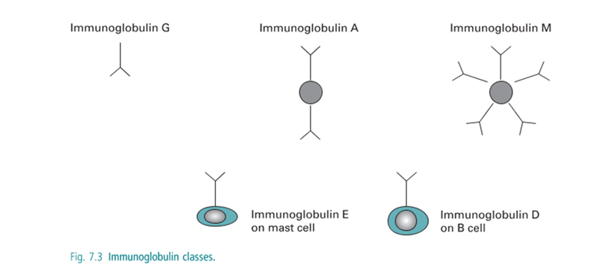
ساختار و عملکرد آنتی بادی
به شکل Y شامل چهار زنجیره پلی پپتیدی
پایه Y منطقه ثابت است و بازوها مناطق متغیر هستند. منطقه ثابت ساختار aa شبیه هم است در یک فرد اما بین گونه ها متغیر است. ساختار اسید آمینه در مناطق متغیر شامل 110 تا 130 اسید آمینه بوده و باعث جایگاه های متغیر متفاوت در آنتی بادی شده است.
آنتی بادی ها گاهی توسط مولکول های آنزیمی (papain) به قطعاتی شکسته می شود و قطعه محل اتصال آنتی ژن Fab می تواند به تنهایی و بدون قطعه ثابت Fc کاربردهای ایمونوشیمیایی داشته باشد.
یکی از آنتی بادی های متداول به شکل Y ، IgG (immunoglobulin G) است (M, A, D , F).

Slide 7
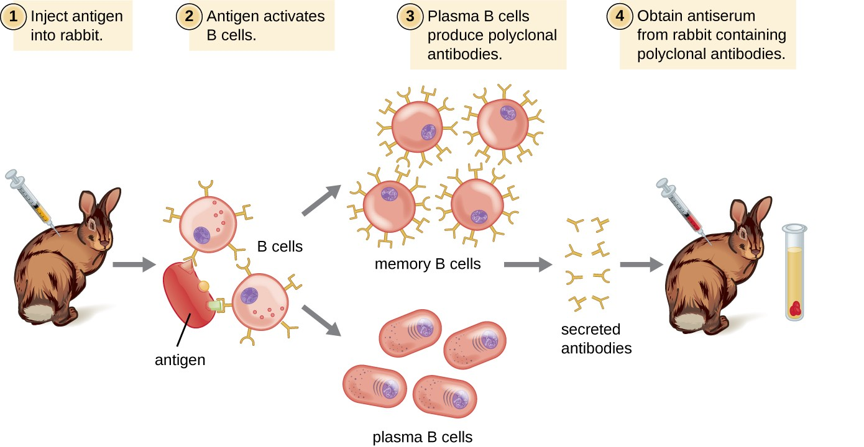
انواع آنتی بادی:
دو دسته آنتی بادی در ایمونوسیتوشیمی مورد استفاده قرار می گیرد:
آنتی بادی مونوکلونال و پلی کاونال
آنتی بادی پلی کلونال: در جانوران با تزریق آنتی ژن و سپس گرفتن آنتی بادی از سرم خون آن ها انجام می شود.این نوع توسط کلون های بسیاری ایجاد شده اند.یعنی سلول های B آنتی بادی برای اپیتوپ های متفاوت روی آنتی ژن تولید می کنند و توسط بسیاری از کلون های سلول B ارشح می شود.
آنتی ابادی مونوکلونال توسط سلول های جانوری در محیط کشت بافت به طور مصنوعی تولید می شود و آنتی بادی آن ها منتج از یک کلون سلولی است. سلول هایی که آن ها را می سازند hybridomas می گویند و حاصل ترکیب سلول سرطانی و سلول B است.
آنتی بادی مونوکلونال ویژه اپی توپ هستند در حالیکه پلی کلونال ویژه ی آنتی ژن هستند.

Slide 8
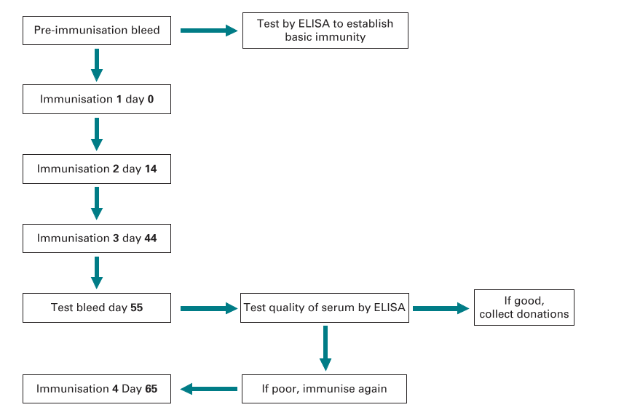
ساختن آنتی بادی
تولید آنتی بادی پلی کلونال: از یک جانور اهدا کننده مانند خرگوش، گوسفند و بز بدست می آید.
گاهی موش و رت برای مقادیر کم برای تحقیقات
معمولا آنتی ژن ها با یک همراه adjuvant قبل از تحریک ایمنی میزبان مخلوط می شوند که تحریک ایمنی را بیشتر کرده و مقدار آنتی ژن کمی نیاز خواهد بود. همراه می تواند یک دترجانت یا روغن باشد.
بعد از 10 روز نمونه خون گرفته می شود و سرم برای فعالیت آنتی ژن تست می شود توسط ELISA (enzyme-linked immunosorbent assay)
سرم آن گرفته می شود و در دمای 4 درجه و کمتر نگهداری می شود برای مدت طولانی

Slide 9
چون پروتئین بسیاری از پستانداران به هم شبیه هستند و بسیار حفاظت شده هستند و در بسیاری از گونه ها شبیه هم هستند. این می تواند منجر به اشکال در تولید آنتی بادی برای تشخیص و اهداف درمانی شود چون سیستم ایمنی نمی تواند به "خودی" پاسخ دهد.
آنتی بادی پلی کلونال در تعدادی از گونه های جانوری تولید می شود. آنتی بادی از سرم این جانوران خالص سازی می شود.
آنتی بادی جوجه از تخم بدست می اید.
آنتی بادی پلی کلونال ارزانترین، اولین آنتی بادی تولیدی و استفاده تشخیصی دارد. استفاده درمانی محدودی دارد.
کمتر تخصصی بوده و به مقدار زیادی می تواند تولید شود.

Slide 10
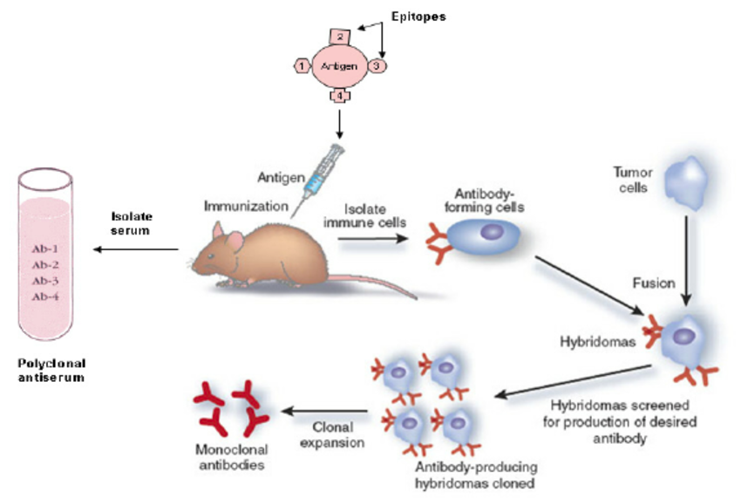
آنتی بادی مونوکلونال
ترشح توسط سلول های پستانداران رشد کرده در محیط کشت بافت
از لنفوسیت های موش یا رت معمولا استخراج شده
تولید با هیبرید لنفوسیت B ترشح کننده آنتی بادی از یک جانور دهنده و لاین سلولی سرطانی
ارزشمند تز از پلی کلونال، خیلی تخصصی

Slide 11
خالص سازی آنتی بادی مونوکلونال
خالص کردن پروتئینی که به عنوان آنتی ژن استفاده می شود. آنتی ژن های خالص می تواند روند غربال گری و انتخاب آنتی بادی مونوکلونال را آسانتر کند.
In vivo immunisation موش ها با آنتی ژن اختصاصی
- قرار دادن آنتی ژن خالص شده در PBS (phosphate bufferd saline) در یک میکروتیوب استریل
- ترکیب 100 ul از نمونه آنتی ژن با حجم برابر از یک adjuvant
- گرفتن خون قبل از تحریک سیستم ایمنی از سیاهرگ زیر چشمی موش قبل از تزریق، لخته شدن خون با قرار دادن در 4 درجه نزدیک به 30 دقیقه و سانتیفیوژ در 7000 دور برای 10 دقیقق، انتقال سرم به تیوب تازه رقیق کردن به نسبت 1 به 100 در PBS و ذخیره در -20 درجه
-

Slide 12
تحریک ایمنی دو تا 4 موش با تزیق مخلوط،
تزریق به سیاهرگ دمی (بهترین روش برای تحریک طحال)
تزریق داخل ماهیچه ای به رات
-قرار دادن موش در یک قفس
- مخلوط کردن 100 میکرولیتر از آنتی ژن با 100 میکرولیتر freuund adjuvant 4 هفته بعد از تزریق اول
تکرار تزریق دو تا سه بار در فاصله 4 هفته
گرفتن نمونه خونی از موش برای تست ایمنی با کمک تست ELISA و استفاده از سرم ایمنی نشده به عنوان کنترل منفی
تزریق آخر 3 تا 4 روز قبل از انجام ترکیب سلول ها (cell fusion)

Slide 13
تعیین غلظت ایمونوگلوبین موش توسط ELISA
یک plate، 96 چاهکی ELISA طراحی کنید.
رقیق کردن آنتی ژن در PBS داخل چاهگ پلیت الیزا با اضافه کردن به چاهک ه
تصدیق انتی بادی مونوکلونال تخصصی با استفاده از وسترن بلات
Fusion سلول ها با روش سانتیقیوژ کردن در حضور PEG (polyethylene glycol) انجام می شود.

Slide 14
تکنیک هایی برای پیدا کردن و توزیع مولکول ها در سلول و بافت بر اساس واکنش آنتی بادی-آنتی ژن،
آنتی بادی ها ایمونوگلوبین های Y شکل هستند که شامل بخش paratope اختصاصی برای چسبیدن به اپی توپ (بهش روی آنتی ژن) هستند.
چسبیدن تخصصی به علت ساختار شیمیایی خاص آنتی بادی است.
برهمکنش آنتی بادی-آنتی ژن (اپی توپ-پاراتوپ) تخصصی شدن آنتی بادی کلید تکنیک های immunolocalization است.

Slide 15
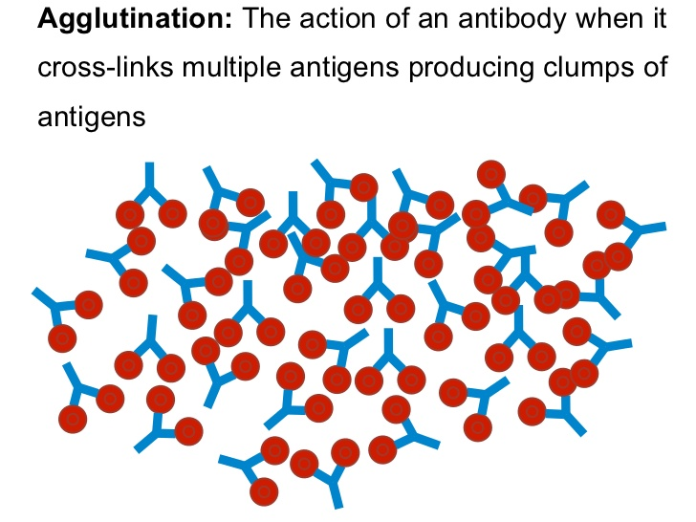
روش های ایمنی سلولی
واکنش اگلوتیناسیون agglutination:
واکنش بین آنتی بادی و آنتی ژن و تشکیل ژل در یک فاز مایع
هر آنتی بادی دارای دو جایگاه اتصال بوده می تواند به آنتی ژن های متفاوتی متصل شود
برابر بودن مقدار دقیق آنتی بادی و آنتی ژتن در واکنش
ایجاد شبکه توری مانند
برای کشف آنتی ژن ویروس در سرم خون

Slide 16
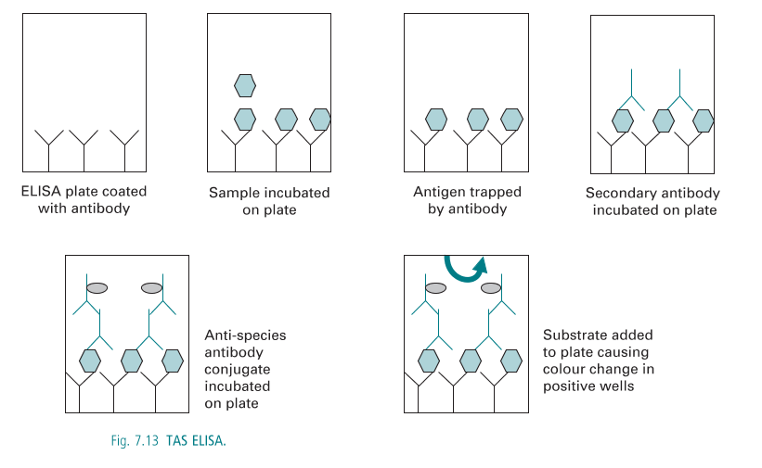
Enzyme immunosorbent assays
تشخیص آلودگی از قبیل ویروس ها و دیگر مواد در خون
آنتی ژن روی یک فاز جامد بی حرکت شده
Immobilisation توسط یک آنتی بادی اتفاق می افتد.
آنتی بادی دوم که با یک آنزیم گزارش دهنده لیبل شده به آنتی ژن بی حرکت متصل می شود. سپس سوبسترای آنزیم به کمپلکس آنتی بادی/آنتی ژن/آنزیم متصل شده و سبب تغییر رنگ می شود

Slide 17
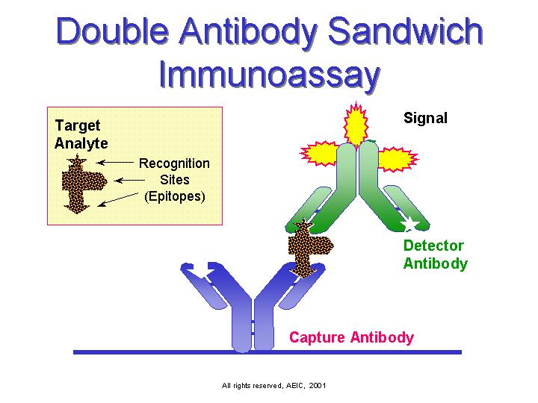
Double antibody sandwich ELISA (DAS ELISA)
متداولترین تکنیک ایمونوسیمیایی در تشخیص
سریع، محکم، قابل اعتماد
آنتی ژن بی حرکت شده به فاز جامد توسط آنتی بادی اولیه و با آنتی بادی دوم که با مارکر آنزیم لیبل شده کشف می شود.
تغییر رنگ توسط سوبسترای chromogenic (تولید رنگ)
آنزیم استفاده شده پراکسیداز یا آلکالین فسفاتاز است.
ویروس برگ گوجه فرنگی سبب مشکلات جدی در گوجه فرنگی شده

Slide 18
Triple antibody sandwich ELISA , indirect ELISA
روشی متداول برای شناسایی آنتی بادی های خون بیمار که ناشی از آلودگی است.
ایجاد لایه هایی از واکنش دهنده ها که وابسته به اتصال با لایه قبلی دارد
تست حضور آنتی بادی ها عامل هپاتیت B
غالباً برای جلوگیری از نتایج مثبت کاذب در الیزا٬ پس از مثبت شدن الیزا از تست وسترن بلات برای تأیید استفاده می‌شود.

Slide 19
Immunofluorescent microscopy
استفاده از آنتی بادی های کانژوگه به مارکرهای فلورسنت برای پیدا کردن ساختار خاص روی نمونه و مشاهده آن با استفاده از نور ماوراء البنفش
فلورسین (سبز) و رودامین (قرمز) مارکرهای معمول
Immunosorbent electron microscopy:
تکنیکی تشخیصی در ویروس شناسی
آنتی بادی های مخصوص ویروس با ذرات طلا کانژوگه شده
مشاهده ذرات ویروس با میکروسکوپ الکترونی

Slide 20
Immunobloting , western blotting
کشف و شناسایی پروتئین ها از نمونه ها بعد از الکتروفورز و تشخیص بیماری ها
رنگ آمیزی با رنگ کننده پروتئین
انتقال پروتئین جداکننده به غشای نیتروسلولزی یا پلی وینیلی
محلول پروتئین مسدود کننده برای ممانعت از اتصال غیر اختصاصی آنتی بادی به غشا
انکوبه کردن غشا در آنتی بادی
انکوبه کردن غشا با آنتی بادی ثانویه کانوگه شده به آنزیم (پراکسیداز و آلکالین فسفاتاز)

Slide 21
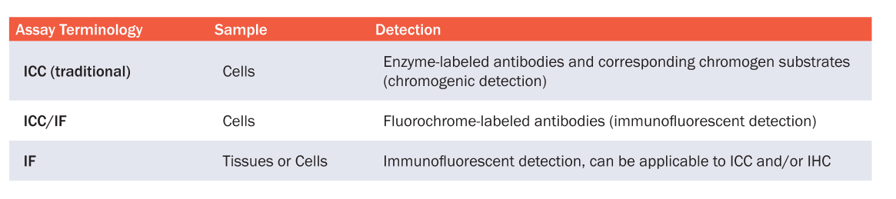
Immunocytochemistry (ICC)
رنگ آمیزی ایمنی سلول های کشت شده
روشی نیمه کمی آنالیز فراوانی نسبی، شکل و محل ساختارهای زیر سلولی از آنتی ژن هدف
در نوعی ایمونوسیتوشیمی بنام ایمونوفلورسنت، آنتی ژن های سلولی با استفاده از آنتی بادی های کانژوگه با فلورروکروم (کشف مستقیم) و یا روش دو مرحله ای (کشف غیرمستقیم) که در آن آنتی بادی لیبل شده با فلوروکروم به آنتی بادی بدون لیبل اولیه متصل می شود.

Slide 22
Immunohistochemistry (IHC)
روش کشف آنتی ِنن در سلول های یک بافت با استفاده از اصول اتصال تخصصی آنتی بادی به آنتی ژن در بافت های زیستی
مشاهده کمپلکس آنتی بادی –آنتی ژن: استفاده از آنزیم هایی مانند پراکسیداز یا آلکالین فسفاتاز برای واکنش ایجاد رنگ استفاده می شوند.
direct-labelling‌یا indirect labelling: رنگ آمیزی می توان از immunofluorescence‌و از immunoperoxidase استفاده کرد برای شناسایی پروتئین ها و دیگر مولکول ها در سلول.
نشان دادن یک مکان خاص به شما
پیدا کردن یک سلول ها و یا پروتئین های خاص

Slide 23
در زمینه کشف و شناسایی تومورها آنتی بادی هایی انتخاب می شود که اختصاصی بوده و فقط با تومور واکنش می دهند.
آنتی بادی های کونژوگه با آنتی ژن های مقطع بافتی واکنش می دهد. در این روش از یک نوع آنتی بادی استفاده می شود که نتیجه سریع است ولی حساسیت کافی در جهت تشخیص اکثر آنتی ژن ها را ندارد. روش غیر مستقیم: یک واکنش رنگ آمیزی ایمونوهیستوشیمایی دو مرحل ه ای است. استفاده از لیبل ها مثل پراکسیداز در حضور آنتی بادی اولیه سبب افزایش شدت واکنش می شود.

Slide 24
آنتی بادی مونوکلونال:
مونوکلونل: عمدتا در موش ها، تزریق موش با ایمونوژن خالص، بعد از پاسخ ایمنی، لنفوسیت B از طحال گرفته شده، چون سلول های B جداشده طول عمر محدودی دارند، با سلول های myeloma ادغام می شوند. سلول های هیبریدی (hybridoma) نامیرا هستند که می توانند ایمونوگلوبین تخصصی برای یک اپی توپ تولید کنند.
آنتی بادی های تولید شده به یک اپی توپ روی آنتی ژن متصل می شوند.
پلی کلونال در چند گونه جانوری تولید می شوند مانند خرگوش، اسب، بز و جوجه
تمایل بالایی داشته و واکنش پذیری وسیعی دارند. اما کمتر تخصصی هستند.
ایمنی کردن بدن با یک آنتی ژن بدن تولید آنتی بادی کرده که توسط خون گیری از سرم جدا می شود.این آنتی بادی ها چندین ایزوفرم پروتئین هدف را شناسایی می کنند.

Slide 25
برای مطالعه IHC، فیکس کردن بافت لازم است که معمولا در فرمالین انجام می شود.
فیکساتیوهای انعقادی coagulative: این تثیبت کننده ها پروتئین ها را منعقد و غیرمحلول کرده این فیکساتیو ها از ساختار بافت حفاظت می کنند اما نتایج در سیتوپلاسم ضعیف است. انواع متداول فیکساتیوهای منعقد کننده شامل الکل و استون و اسیدهایی مانند اسید پیکریک است.
فیکساتیوهای اتصال متقابل: اتصال بین پروتئین ها درون و بین اسیدهای نوکلئیمک و اسیدهای نوکلئیک با پروتیئن ها و پروتئین ها با هم متداولترین این تثبیت کننده ها آلدئیدها مانند فرمالین، گلوتارآلدئید، glyoxal
روشهای ایمونوهیستوشیمایی:
شامل مراحل زیر است:

Slide 26
رنگ آمیزی بافت های پارافینه:
1- تولید آنتی بادی مناسب اختصاصی آنتی ژن
استخراج و فیکس کردن بافت مورد هدف و فیکس کردن آن
برش بافت های پارافینی
پارافین زدایی
تیمار کردن بافت ها با آنتی بادی و آماده سازی معرف رنگ زا
بررسی میکروسکوپی لام های رنگ آمیزی شده
پروتوکول عمومی ایمونوهیستوشیمی: گرفتن نمونه از بیمار، فیکساسیون (حفظ اجزای سلول، جلوگیری از اتولیز بافت) فرمالین مناسب)، قرار دادن در بافر PBS، برش های بافتی، بازیابی آنتی ژن توسط آنزیم ها یی مانند پروتئاز، تریپسین و پپسین و روش دیگر بازیابی حرارات است، روش های مستقیم، روش غیر مستقیم، فلورسنت،

Slide 27
اعتبار سنجی
با فلورسنت
تست الیزا
Direct technique: آنتی بادی اولیه مستقیما به لیبل متصل می شود. لیبل کامژوگه ممکن است فلورروکروم باشد و یا آنزیم باشد. تکنیک ساده و سریع است اما حساسیت زیادی ندارد.

